Slide 1
MBOM ECR/ECN 申請操作手冊
DCC 俞素芬
2024/11/06

Slide 2
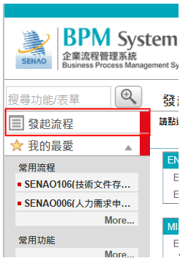

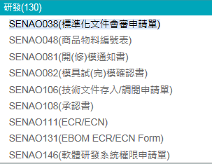
進入表單
➢開啟 EFGP (https://efgp.senao.com )
1.登入工號及密碼
2.點選發起流程
3.研發(130)選擇SENAO111(ECR/ECN)
※MBOM EC 機種狀態分為PVT和Active
2
3

Slide 3
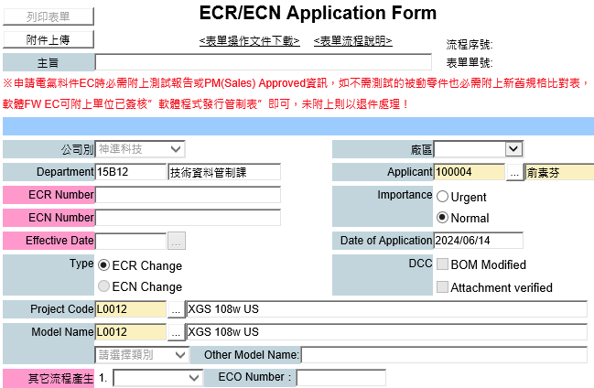
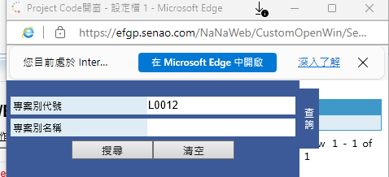
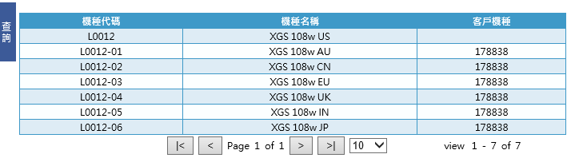
表單填寫-機種名稱
1
2
Project Code:選擇機種名稱 (主機種)，方塊點入查詢(可直接在欄位填寫機種專案代碼，系統會自動帶出機種)
※機種代碼為5碼:代表主機種(例:L0012)，5碼後面帶 -XX 為衍生機種(例:L0012-01)
Model Name:如為衍生機種須在此欄位做點選 (相同客戶可一起EC，勾選機種需EC內其中一個機種名稱)
※若不清楚EC機種為主機種或衍生機種，可先從Model Name此欄位查詢機種名稱，帶出機種代碼前
5碼就是主機種，後面有帶 -XX 則為衍生機種

Slide 4
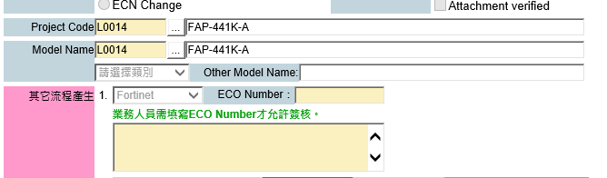
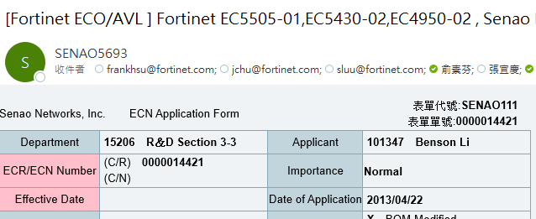
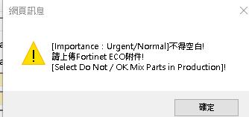
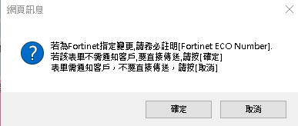
表單填寫-客戶ECO Number 填寫
2
1
3
2-1
2-2
1. 判斷Model Name機種有在系統設定連結客戶名稱，此欄位自動帶出客戶名稱，
流程則會加簽業務審核關卡，業務人員可填寫及修改ECO Number內容
2. ECO Number欄位若填寫內容，表單則在結案時，系統會自動發出通知信給相關
收信人員 (如上圖)(通知名單;由PM或業務單位提供給MIS做設定)
2-1. ECO Number有填寫內容，需附上客戶ECO檔案，未附上傳送時提示上傳
2-2. ECO Number未填寫內容，在傳送表單時會提示，不需填寫則按取消
3. 針對ECO Number ，欄位可做備註說明

Slide 5
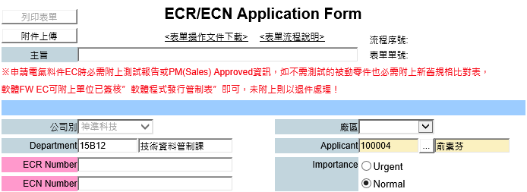
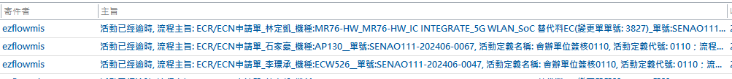
表單填寫-勾選急件&一般件
1
2
➢ Importance:勾選Urgent(急件) & Normal (一般件)，EC傳送前未勾選會做提示
1.急 件： 2小時逾時，簽核人收到表單開始計算，逾時mail通知
2.一般件：4小時逾時，簽核人收到表單開始計算，逾時mail通知
註:勾選[急件]需備註急件原因

Slide 6
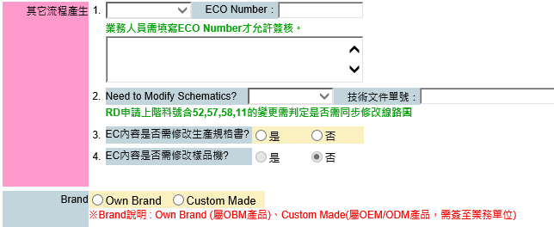
表單填寫-其他流程&品牌勾選
OBM（Original Brand Manufacturer）
OBM = 自有品牌的經營模式。
OEM（Original Equipment Manufacturer）
OEM = 專業代工生產。產品設計和規格由客戶提供，OEM 製造商負責生產和製造
ODM（Original Design Manufacturer）
ODM = 原廠委託設計。根據客戶的需求設計、開發
1
2
3
註
Need to Modify Schematics? 52、59階層(DIP 和SMT階層)以下電子料EC在傳送前提示勾選是否修改線路圖 Y/N，若勾選Yes則於表單結案時，系統觸發「技術文件存入/調閱申請單」於申請人之待辦區，申請人需存入線路圖，表單派送後才會結案 ★替代料、燒碼料號(5730、FA)、貼紙，可勾選為N，其餘料件需勾選Y，若勾選為N，需在備註欄填寫原因，由單位主管審核確認，未符合則已退件處理★
2. EC內容是否需修改生產規格書? 勾選”是”則於結案時，會辦EA人員(採群簽;一人接收簽核)
3. Brand (品牌勾選)-Own Brand (屬OBM產品)、Custom Made(屬OEM/ODM產品，需簽至業務單位)
註:品牌應勾選Custom Made卻勾錯成Own Brand，且EC變更方式是By OE/工單變更，業務因而無法
填寫Order Type及Order Number (參考表單填寫-變更方式1.4) ，DCC檢核發現時，則以退件處理

Slide 7
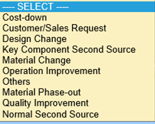
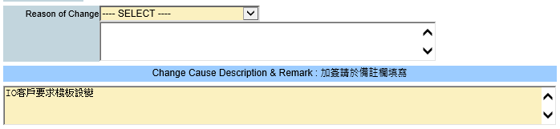
表單填寫-變更原因&備註說明
Cost-down 降低成本 Customer/Sales Request 營業要求 Design Change 設計變更 Key Component Second Source重要替代料 Material Change 材料更換 Operation Improvement 作業改善 Others 其它 Material Phase-out 料件停產 Quality Improvement 提高品質 Normal Second Source 第二來源
1
1-1
2
1. Reason of Change(變更原因):下拉式點選清單(共有10項原因可勾選，如上右圖所示)
1-1.變更原因若選擇”其它”時，須於此欄位填寫變更原因
※若為Fortinet客戶EC，變更原因勾選為Key Component Second Source(重要替代料)或
Design Change(設計變更)時，在第2關業務審查關卡提示且強制要求夾上客戶同意資料
2. Change Cause Description & Remark : 加簽請於備註欄填寫: 需略述EC變更原因

Slide 8

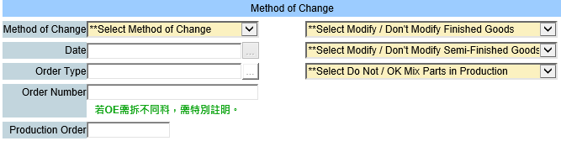
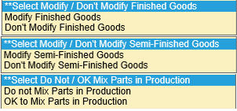
表單填寫-變更方式勾選
1
1-2-1
1-4-1
1-4-2
2
1-4-3
1. Method of Change(變更方式):採下拉式點選清單
1-1. Immediate Change → 立即變更
1-2. Change after Inventory Exhausted → 庫存用盡變更
1-2-1. Date:物管簽核關卡 Date欄位強制勾選日期
1-3.No EC needed→不做BOM料號變更，只做EC簽核通知
1-4.By OE/工單變更:要求PM or業務簽核時填寫Order Type& Order
Number(未填寫提示卡傳送)
※品牌勾選Own Brand由PM填寫， Custom Made由業務填寫
1-4-1.Order Type點選銷貨類別
1-4-2.Order Number欄位填寫訂單編號
1-4-3.Production Order:物管單位填寫製令工單(無工單填寫: NA)
3
4
2.成品是否要修改→在庫存中
(勾選修改結案會辦生管簽核)
3.半成品是否要修改→製程中
(勾選修改結案會辦生管簽核)
4.是否可以混料生產

Slide 9
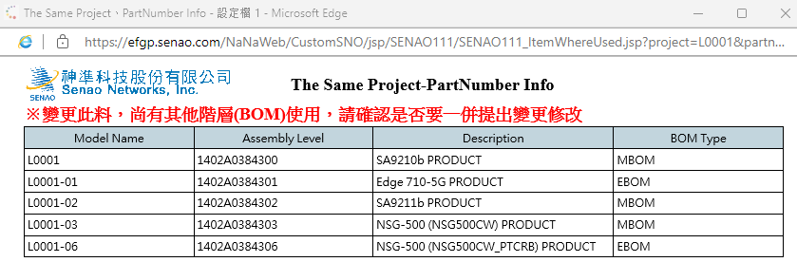
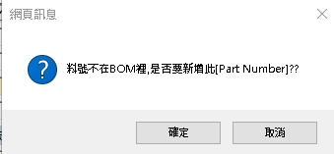
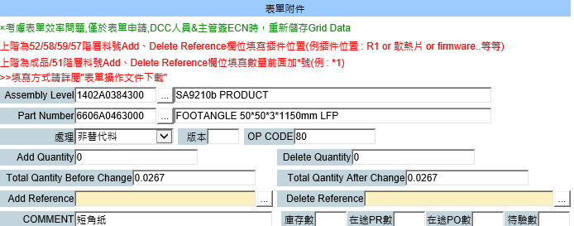
表單填寫-上階&本階欄位料號說明
2-1
2-3
1
2
2-2
Assembly Level(上階層料號):填寫BOM階層料號，品名系統自動帶出
Part Number(本階料號):填寫本階料號(需刪除/新增/修改) ，品名系統自動帶出
2-1.本階料號若是機種內既有料號，會提示料號使用的相關機種，提醒申請人是否一併變更EC
2-2. Total Quantity Before Change & Total Quantity After Change系統帶出料號用量
2-3.若不是機種內既有料號，則會提示料號不在BOM裡，是否要新增，若要新增按確定

Slide 10
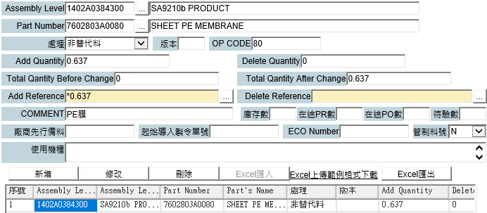
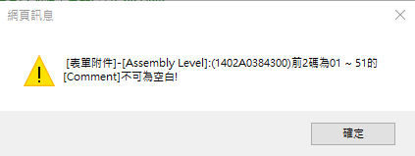
表單填寫(成品/51階層)新增料號
1
2
3-1
3
3-1
4
5
6
➢成品/51 (組裝階層) Add Reference ”或” Delete Reference ” 填寫數量，數量前面需加*號
1. Part Number:填寫料號時，表單提示料號不在BOM裡，是否要新增，若要新增按確定
2. 處理: 選擇為[非替代料]
3. Add Reference: 需填寫用量，如用量為0.637，則填寫 *0.637 (數量前務必填寫*)
3-1. Total Quantity After Change& Add Quantity用量自動帶出0.637
※點數用量長度，表單限制至小數點第六位，若輸入到第七位則自動四捨五入
4. COMMENT :需填寫料件名稱 (未寫提示卡傳送)
5.管制料號:選擇 Yes or No，若未先選擇在按新增加入單身資料，表單會提示勾選CCL管制料號
6.按[新增]加入單身資料，點入資料可在修改或做刪除

Slide 11
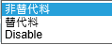
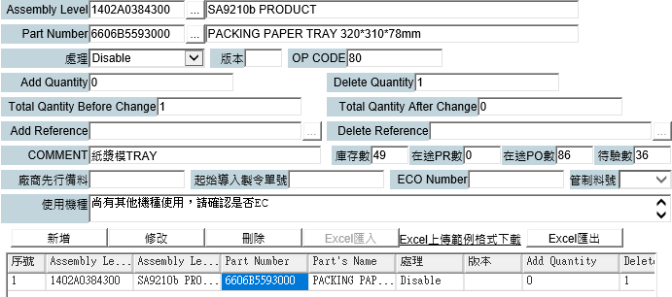
表單填寫(成品/51階層)刪除料號(1)
1
2
3
3-1
3-2
3-3
3-4
4
4-1
Assembly Level(上階層料號):填寫BOM階層料號
Part Number(本階料號):填寫要刪除的料號 (針對機種BOM既有料號)
3. 處理:選擇 [Disable]，系統自動帶出刪除後用量
3-1. Delete Quantity自動帶出用量為1
3-2. Total Quantity After Change自動帶出用量為0
3-3. COMMENT自動帶出料件名稱
3-4.系統自動帶出庫存數/在途PR數/在途PO數/待驗數
4.按[新增]加入單身資料
4-1.EC資料若要修改，點選資料修改後再按[修改]，若要刪除，點選資料按[刪除]

Slide 12
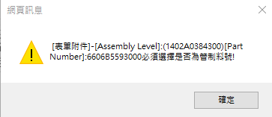
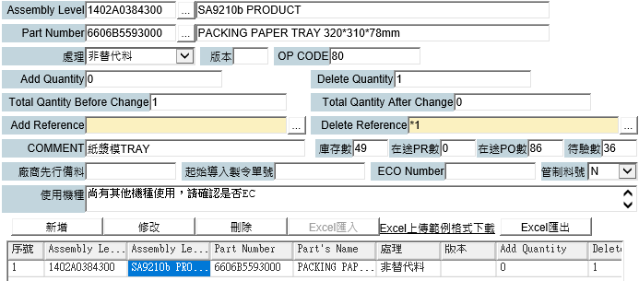
表單填寫(成品/51階層)刪除料號(2)
1
2
3
3-1
處理: 選擇為[非替代料] ★刪除料號有2種方式，建議使用(1)處理欄位選擇 [Disable]比較快速正確
2. Delete Reference: 需填寫刪除用量，如用量為1，則填寫 *1 (數量前務必填寫*)
2-1. Delete Quantity表單自動帶出用量為1
2-2. Total Quantity After Change表單自動帶出用量為0
2-3. COMMENT自動帶出料件名稱
3.管制料號:按新增或修改加入單身資料，表單會提示勾選CCL管制料號Yes or No
3-1.選擇CCL管制料號Y or N 後加入單身資料

Slide 13
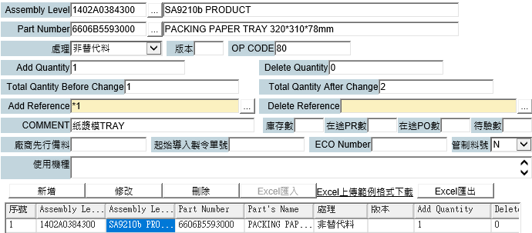
表單填寫(成品/51階層)修改用量
1
2
3
4
5
1. Part Number:填寫料號 (為既有機種料號，範例為用量增加)
2. 處理: 選擇為[非替代料]
3.[增加用量] (例:原本用量為1，需修改用量變為2，則在Add Reference填寫*1，
Total Quantity After Change自動帶出量變為2)
[減少用量] (例:原本用量為2，需修改用量變為1，則在Delete Reference填寫*1，
Total Quantity After Change自動帶出量變為1)
4. 管制料號:選擇Yes or No，若未先選擇在按新增加入單身資料，表單會提示勾選CCL管制料號
5.按[新增]加入單身資料，點入資料可在修改或做刪除

Slide 14
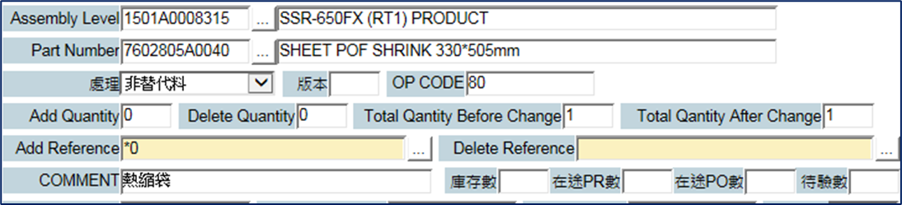

表單填寫(成品/51階層) COMMENT 修改
1
2
4-1
3
4
5
註
➢僅修改COMMENT名稱，用量不做變更
1.Assembly Level :填寫MBOM階層料號
2.Part Number :填寫要修改用量的料號 (針對機種BOM既有料號)
3. 處理 : 選擇為[非替代料]
4.Add Reference or Delete Reference欄位填寫*0
4-1.Total Quantity After Change & Total Quantity Before Change自動帶出料號原有用量)
5. COMMENT : 修改COMMENT名稱
註: EC備註欄位須備註修改COMMENT

Slide 15
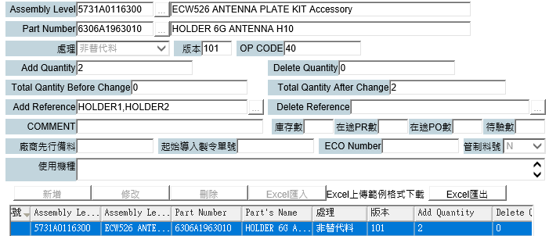
表單填寫(52、57、58、59階層)新增料號
1
2
3
4-1
4
4-2
5
6
➢上階料號為52、57、58、59階層，數量填寫插件位置，用量是小寫逗號”,”做區隔計算，且名稱不得重複
1. Assembly Level:填寫MBOM階層料號
2. Part Number:填寫料號 (新料號表單提示是否新增料號，提示視窗參考成品/51階層)
3. 處理: 選擇為[非替代料]
4. Add Reference: 需填寫插件位置(例:HOLDER用量2，插件位置名稱填寫 HOLDER1,HOLDER2)
4-1.Total Quantity After Change & Total Quantity After Change自動帶出量為2)
5. 管制料號:選擇Yes or No，若未先選擇在按新增加入單身資料，表單會提示勾選CCL管制料號
6.按[新增]加入單身資料，點入資料可在修改或做刪除

Slide 16
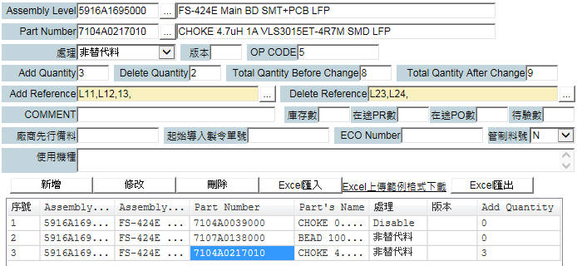
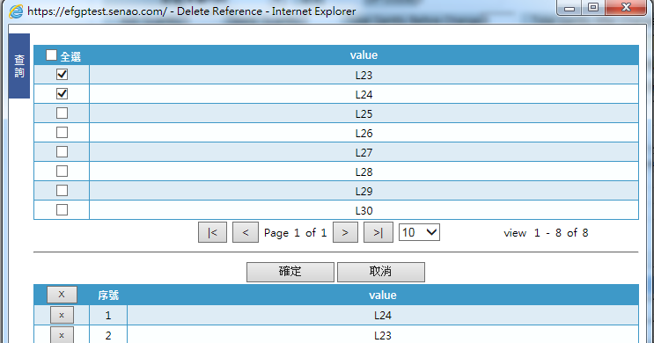
表單填寫(52、57、58、59階層)料號用量修改
1
2
3
4
➢若料號插件位置需同時刪除及新增時，EC則在同一筆資料填寫即可
1. Assembly Level :填寫M BOM階層料號
2. Part Number:填寫要修改的料號 (針對機種BOM既有料號)
3. 處理: 選擇為[非替代料]
4. Add Reference: 填寫新增插件位置，Delete Reference:點入小方框選擇亦要刪除
的插件位置，或可直接在欄位上填寫要刪除的插件位置(若未正確會卡填寫)

Slide 17
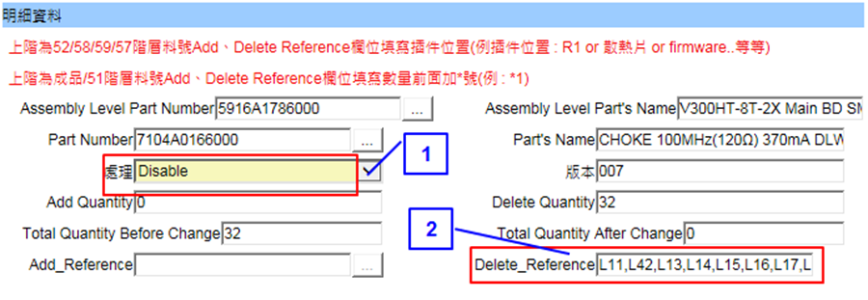
表單填寫(52、57、58、59階層)刪除料號
➢刪除整筆料號，建議處理欄位選擇Disable，可減省勾選或填寫
1.處理:選擇 [Disable]
2. Delete Reference:自動帶出刪除的插件位置

Slide 18
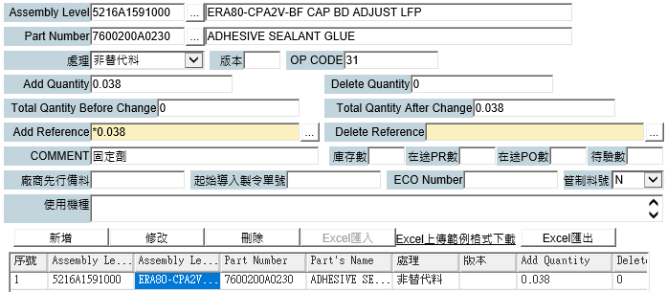
表單填寫(52、57、58、59階層)用量為點數
1
2
3
4
5
1. Assembly Level:填寫M BOM階層料號
2. Part Number:填寫新增料號
3. 處理: 選擇為[非替代料]
4. Add Reference: 填寫用量同成品階層填法，例:用量為0.038，則填寫 *0.038
※點數用量長度，表單限制至小數點第六位，若輸入到第七位則自動四捨五入
5. COMMENT :系統不卡填寫(只針對成品/51階層卡填寫)，需自行填寫料件名稱不得空白

Slide 19

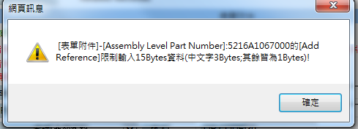
表單填寫-插件位置字元限制
➢新增插件位置不得超過15個字元，因寫入系統 Reference Designator 欄位
只容許15個字元 (超過系統卡填寫傳送)
註: 1個中文字及全形符號是3個字元，英文、數字和空格則是1個字元
插件位置不得重覆，有相同名稱後面請加1或 -1
例:散熱片1,散熱片2,散熱片3

Slide 20
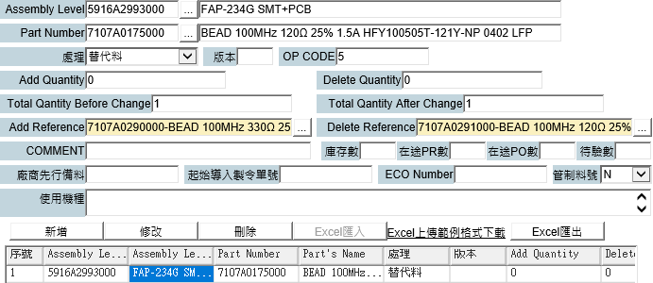
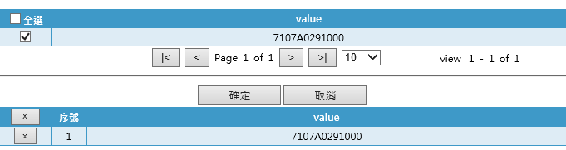
表單填寫-主料(新增/刪除)替代料
1
2
3
4.刪除替代料
4.新增替代料
[新增替代料號] 範例 :機種BOM即有主料號7107A0175000，新增替代料 7107A0290000
1.Assembly Level :填入階層料號5916A2993000
2.Part Number:填寫主料7107A0175000
3.處理: 選擇為[替代料]
4. Add Reference :填寫替代料號7107A0290000 (替代料最多可以加到9個，料號之間加入小寫 “ , ”
區分料號數量寫入系統. 例:7107A029000,7107A0015000,7107A0024000)
[刪除替代料號]範例 :料號7107A0175000(為主料)刪除替代料號7107A0291000
1~3同上
4. Delete Reference:點入小方框選取要刪除的替代料，或在欄位直接填寫替代料號

Slide 21
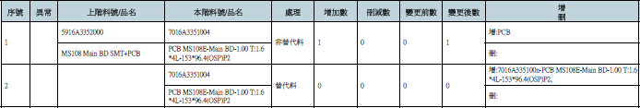
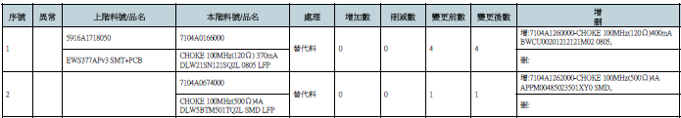
表單填寫-新增主料及替代料
新增主料
新增替代料
圖表1
BOM既有料號
同主料用量
圖表2
範例 : 機種BOM新增主料號7016A3351004，主料再新增替代料 7016A335100n(如圖表1)
※需先新增主料才能加入替代料，不能直接填寫第2筆跳過第1筆
➢第1筆5916A3352000新增主料7016A3351004，處理欄位選為[非替代料]， Add Reference
填寫插件位置(PCB) ，系統帶出變更後用量為1
➢第2筆5916A3352000新增主料7016A3351004 ，處理欄位需選為[替代料]， Add Reference填寫
替代料號( 7016A335100n) ，系統帶出變更後用量為0 >>因主料是新增不是機種BOM既有料號
故無用量，所以新增替代料的變更後用量為0
※(圖表2)主料既為機種BOM料號，新增替代料，系統帶出變更後用量會同主料

Slide 22
表單填寫-同張表單主/替代料Change
ECO_Number會帶出ECO-2，代表EC第2次拋轉，空白部份則是第1次拋轉，簽到DCC關卡會轉換成序號
例:EC序號為005000，則改為005000-2
➢EC要將替代料改為主料，主料改為替代料，在同張EC作業
1.Assembly Level:5916A1867000、Part Number: 刪除7104A0281000 (主料刪除)
2.Assembly Level: 5916A1867000、Part Number:新增7104A0958000(原為替代料改為主料)
3.Assembly Level: 5916A1867000、Part Number: 7104A0958000新增替代料7104A0281000(原主料)
※原主料刪除連同替代料刪除，[替代料]改為其他主料之替代料，表單目前無法判斷申請會卡填寫，需分2次EC

Slide 23
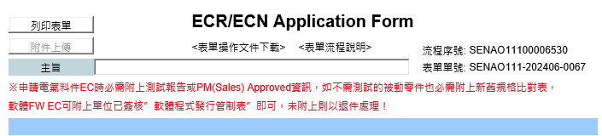
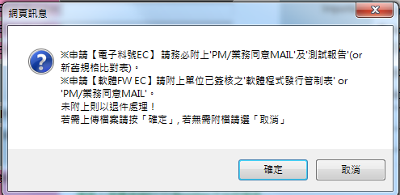
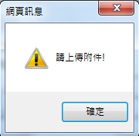
表單填寫-電子料EC上傳附檔說明
EC內容若有電子料號(不含ME/ID料件)，需附上PM/業務同意資訊或測試報告，若不需驗證則附上新舊規格比對表。
軟體FW EC可附上單位已簽核之軟體程式發行管制表或PM/業務同意資訊(可擇一)
若未附檔案，派送表單時系統會發出提示視窗，未附上; 除有特別備註原因，否則以退件處理!

Slide 24
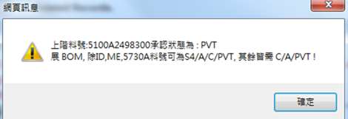
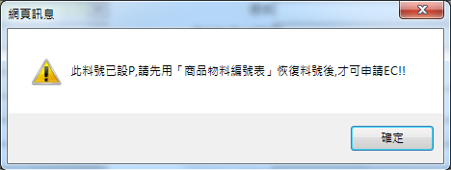
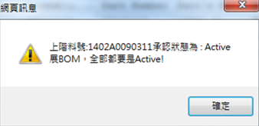
表單填寫-未承認料件卡控說明
➢ MBOM EC僅允取機種狀態為PVT和Active
★上階層料號狀態為PVT，ID/ME料號(如下物件)與5730A料號之狀態需為S4、C、A ，其餘料號皆
需C、A、PVT狀態，不符合系統提示卡填寫(如圖1)
★上階層料號狀態為Active，所有料號之狀態皆為Active，不符合系統提示卡填寫(如圖2)
S2：未承認，無規格書
S4：未承認，有規格書
C ：暫承認，有規格書
Active：正式承認
P：phase out (刪除)，系統提示卡填寫(如圖3)
圖1
圖3
圖2

Slide 25



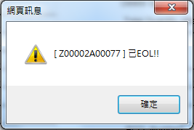
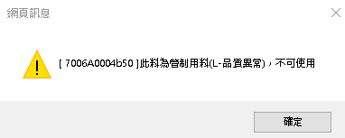
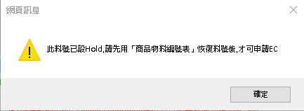
表單填寫-料件(EOL、LOCK、HOLD)說明
➢ EOL、LOCK、HOLD：指的是Oracle系統 Phase Out Date 欄位資料(如下圖)
EOL ： 日期 例 : 2019/09/30 →此為採購/ Sourcer依材料變更單申請設定(不可EC)
LOCK ： L-XXX 例 : L-三年無OE →此為採購/ Sourcer依材料變更單申請設定(不可EC)
HOLD ： H+日期 例 : H-2024/08/01無機種使用 → 依年度 phase out規範設定(不可EC)
H + 說明：不檢核 例 : H-不建議使用的廠商 (可EC)
※料件狀態為EOL/LOCK時，EC僅可做料號刪除不可新增/修改，若要新增/修改需與採購確
認有無替代料可替代，或申請暫解鎖(但須收到採購同意暫解鎖的信件才可申請)，申請流程
可參考「暫解鎖申請操作手冊」
EOL
LOCK
HOLD

Slide 26
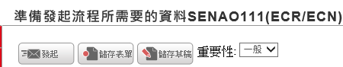
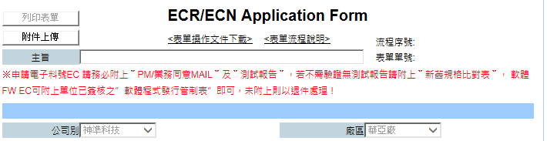
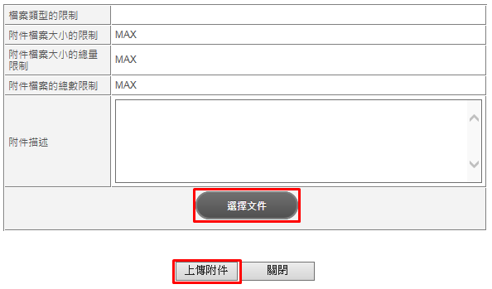
表單填寫-附件上傳&派送
5
1
4
2
3
按下申請單上方之附件上傳之按鈕
按“選擇文件”至電腦選取預加入的檔案
上傳附件
※檔案超過100 MB以上不建議上傳，因系統限制容量，易造成無法開啟及表單速度變慢
4.主旨:可略述EC變更內容(系統預設帶出 ECR/ECN申請單_申請人_機種名稱)
5.表單填寫完畢按[發起]

Slide 27
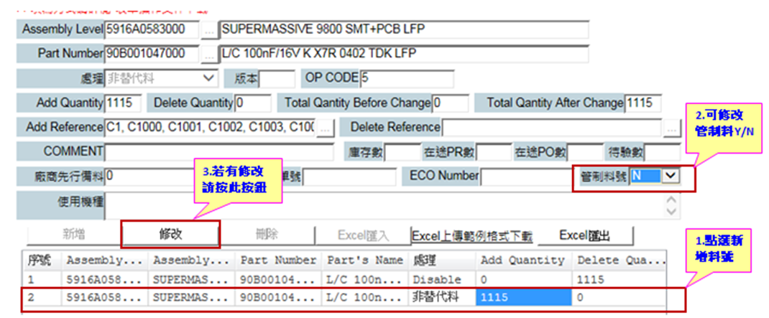

CCL管制料-法規認證單位簽核說明
確認單身資料之新增料號確認管制料勾選是否正確
認證課可修改管制料Y/N
若有修改管制料再按”修改”
無問題點選”繼續派送”

Slide 28


電子機構料加簽機構單位簽核
EC申請如有電子機構料件，系統自動加簽機構群組簽核，其中一人接收簽核即可跳下一關簽核

Slide 29

客戶ECO-物管填寫起始導入製令單號
為客戶ECO流程，在物管簽核關卡需填寫”起始導入製令單號”，如圖表1~3說明

Slide 30

廠商先行備料-採購簽核填寫說明
EC料號刪除用量為0時，系統會自動依料號大分類加簽採購負責人員，採購簽核時必須至刪除料號的廠商先行備料欄位填寫數量，如圖1~4說明，若未填寫系統則會發出提示卡傳送
※採購負責人員異動，需提供明細由MIS做修改

Slide 31



表單取回&撤銷表單
2
3-1
3
4-1
4
點選表單追蹤[取回重辦]
選取要取回的表單
點選”取回重辦”圖式
按確定
※在DCC第2次簽核第500關卡時，不允許申請人、簽核者取回重辦表單
點選表單追蹤[撤銷表單]
選取要撤銷的表單
3-1點選”撤銷流程”圖式
4-1需填寫撤銷理由
※在DCC第2次簽核第500關卡時，不允許申請人、簽核者撤銷表單

Slide 32



料號填寫-表單範本(1)
新增主料/新增替代料
刪除替代料
52階層/成品階層同張EC新增料號

Slide 33

料號填寫-表單範本(2)
59階層(新增/刪除/修改)料號

Slide 34


料號填寫-表單範本(3)
成品階層-料號用量修改
主/替代料Change
原為替代料改為主料
ECO Number在填表人關卡時預設帶出ECO-2，在DCC第70關卡自動改為序號-2 (如006358-2)
※若要新增5730階層是加在MBOM 機種內，請不要在EBOM EC作業直接在MBOM EC新增5730階層，因在EBOM EC作業後5730則為EBOM狀態，要在MBOM EC加入5730料號，EC會提示料號為EBOM 狀態不允取MBOM EC加入，需請DCC轉成MBOM狀態後才能EC加入，其增加彼此的作業時間
58階層燒碼階EC

Slide 35






表單提示視窗(1)
上階料號為EBOM 狀態不得再MBOM EC
新增料號無用量,在Delete Reference做刪除故用量為小於0
插件位置重複
料號為EOL
同上階料號及本階料號已在其他張EC
機種BOM即有替代料號,不能在本階欄位刪除/新增或修改

Slide 36





表單提示視窗(2)
認證單位簽核時提示
Sourcer簽核關卡須填寫簽核意見
替代料已存在機種BOM
採購未填廠商先行備料
依OE/工單變更物管關卡提示填寫製令

Slide 37


表單填寫-錯誤範例(1)
範例1:此錯誤範例是5731階層新增欄位應要填寫插件位置，但申請人填寫*1
範例2:第一筆是新增替代料，但處理欄位未勾選”替代料”，變成新增插件位置變更後用量增加

Slide 38

表單填寫-錯誤範例(2)
範例3:新增用量，增加數和變更後數量因系統問題帶出錯誤，正常新增*1，應帶出1不是0

Slide 39

表單填寫-錯誤範例(3)
範例4:上階料號尚未建BOM，不允取透過 MBOM EC拋BOM
※系統帶出上階層料號OP值為1，代表尚未建BOM

Slide 40
退件原因List

Slide 41


表單簽核流程圖(1)

Slide 42


表單簽核流程圖(2)

Slide 43
Thanks ! Q&A

